Slide 1


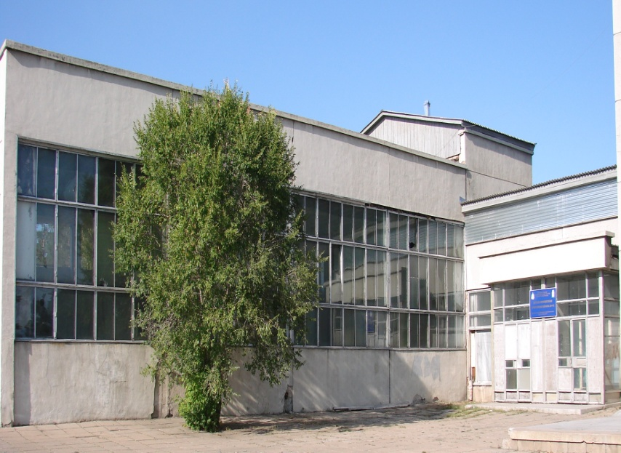


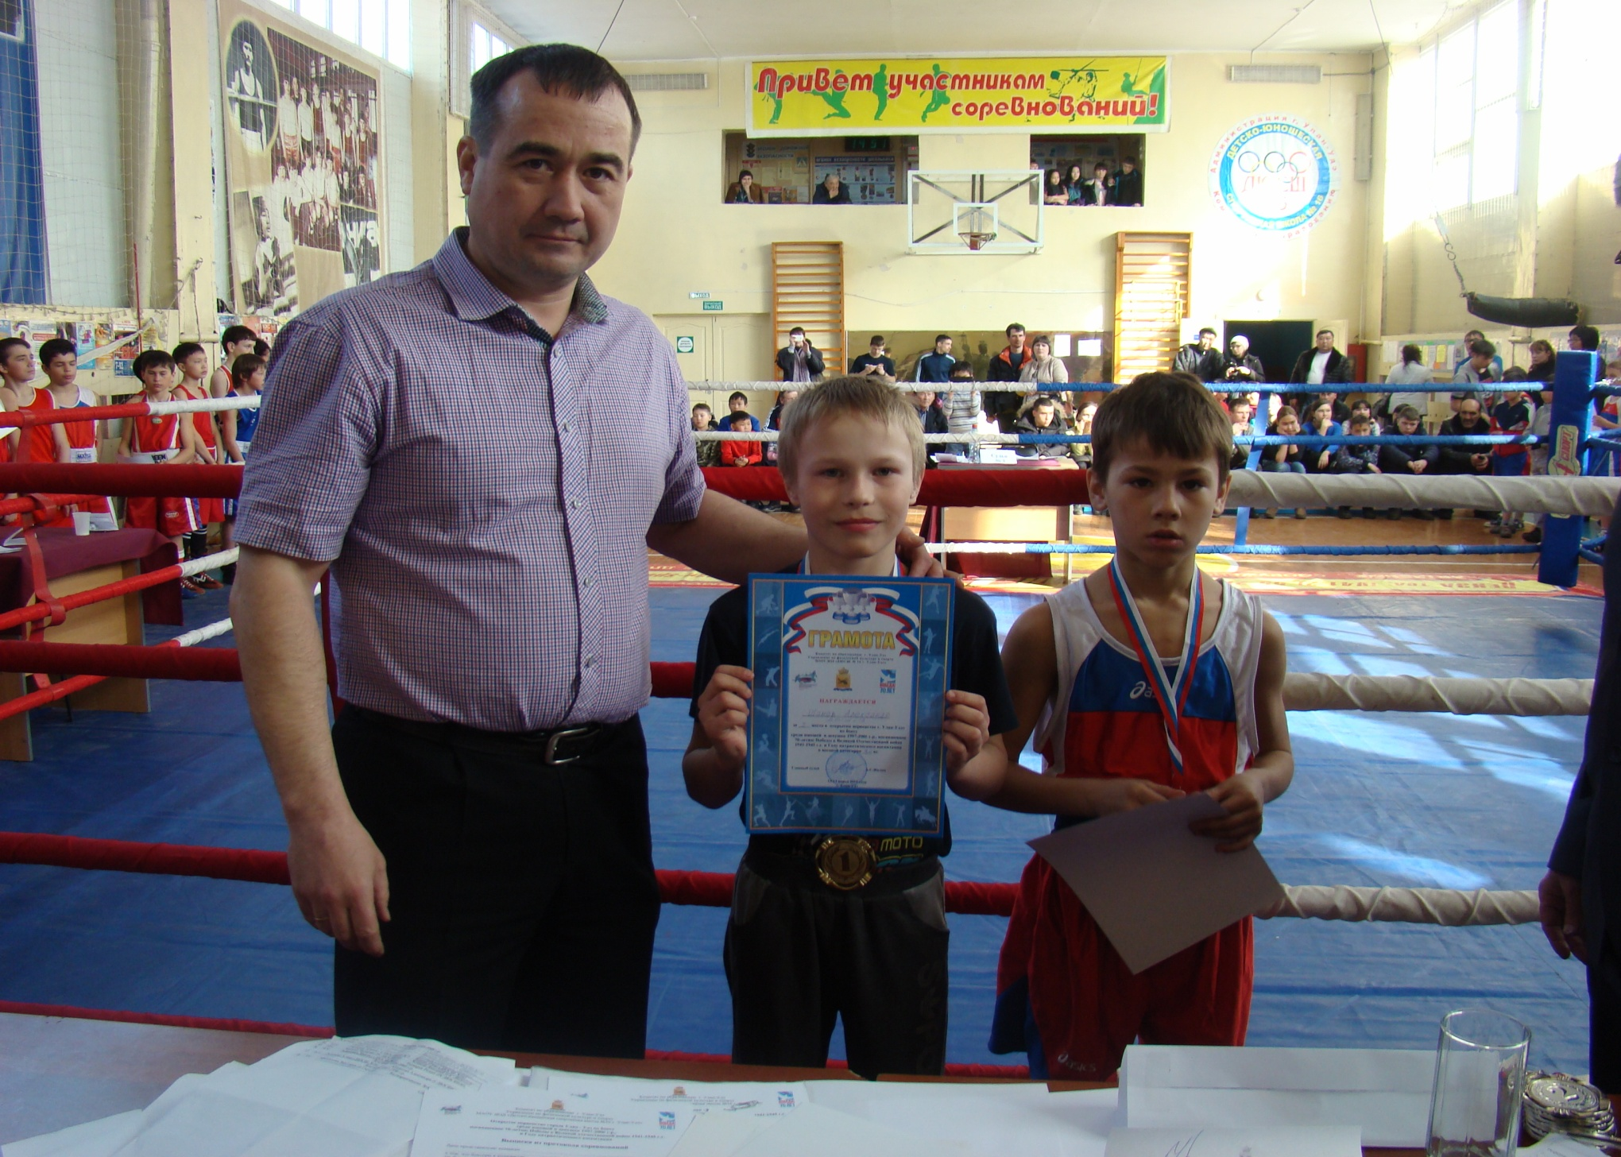
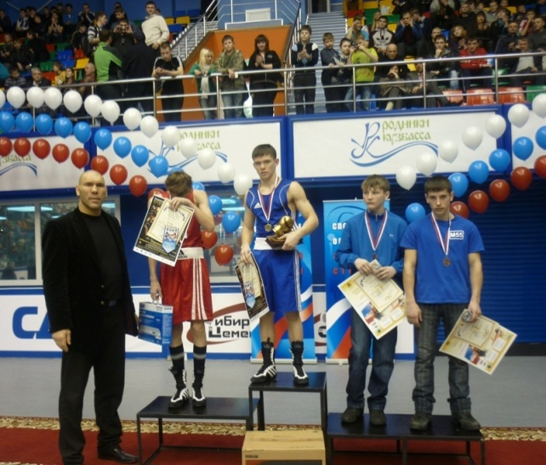
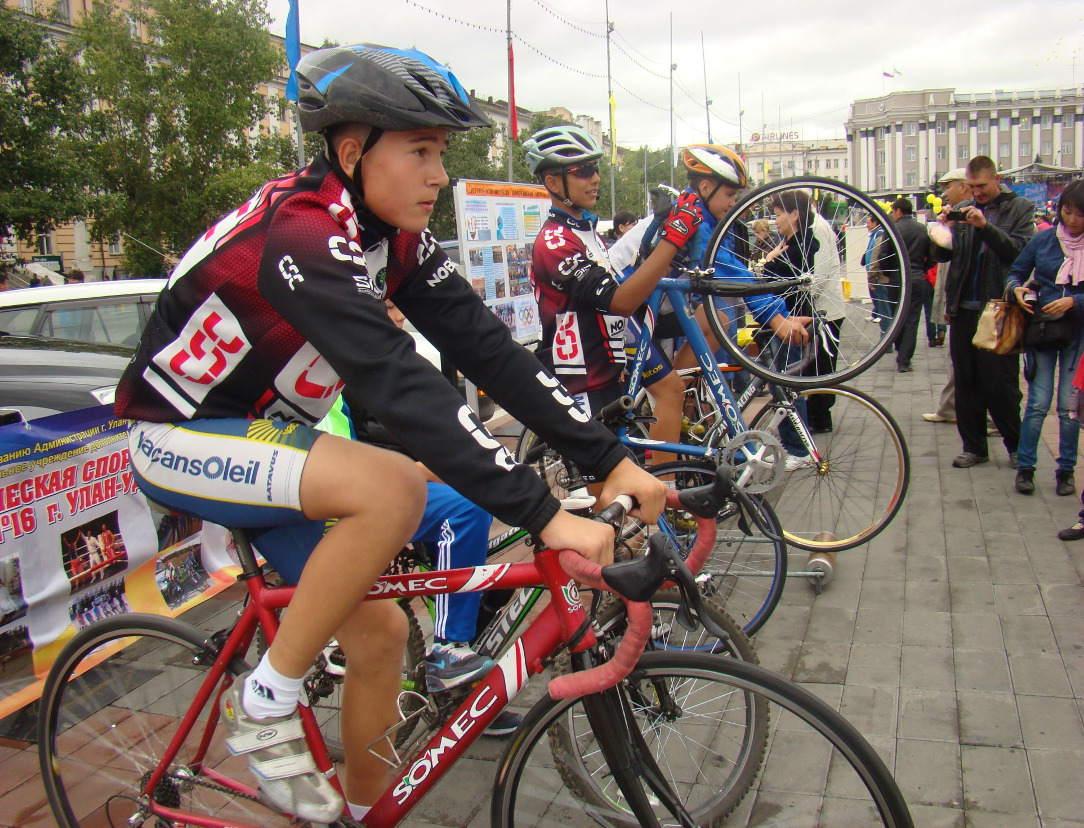

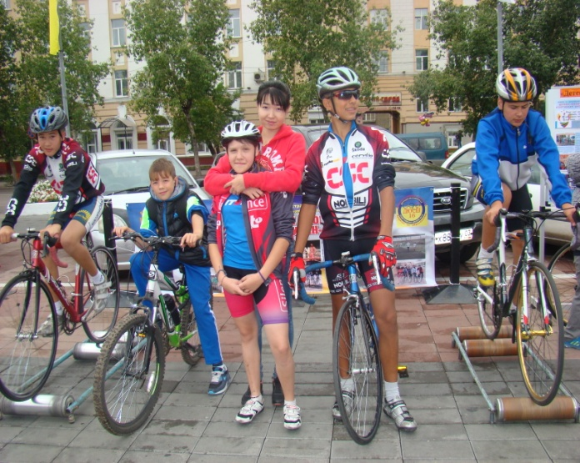
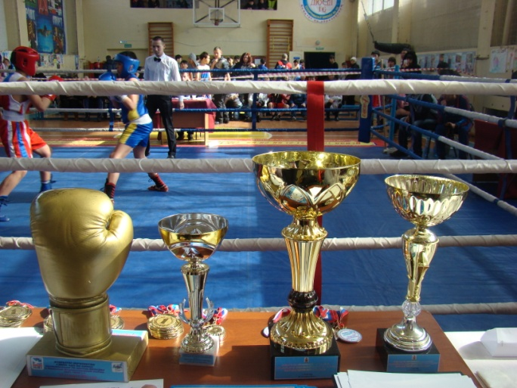


МУНИЦИПАЛЬНОЕ АВТОНОМНОЕ ОБРАЗОВАТЕЛЬНОЕ УЧРЕЖДЕНИЕ ДОПОЛНИТЕЛЬНОГО ОБРАЗОВАНИЯ «ДЮСШ №16 г. УЛАН-УДЭ» микрорайон ЗАГОРСК п. ВОСТОЧНЫЙ
Число занимающихся 270
Штатных работников 30
Спортивных групп 19
Виды спорта
Велоспорт
Футбол
Волейбол
Легкая атлетика
Бокс

Slide 2

Опыт работы ДЮСШ №16 г. Улан-удэ по переводу на программу предпрофессиональной подготовки
Дамбаев Б.Ц.

Slide 3

Пошаговое внедрение дополнительных предпрофессиональных программ
Алгоритм действий
ДЮСШ №16

Slide 4
Дорожная карта мероприятий по изменению наименования образовательного учреждения МАОУ ДОД «ДЮСШ №16 г. Улан-Удэ» в МАОУ ДО «ДЮСШ №16 г. Улан-Удэ»
1. Организационный этап
Провести разъяснительную и информационную работу
май – июнь 2015г.
Принять решение на собрании коллектива об изменении наименования образовательного учреждения
05.06. 2015 г.
Провести инвентаризацию имущества
До 1 июля 2015г
Подготовить и направить учредителю пакет документов об изменении наименований образовательного учреждения
До 25 июня 2015г
II Этапы регистрации
Разместить запись о начале процедуры изменении типа учреждения в средствах массовой информации
До 15 июля 2015 г.
Заседание наблюдательного Совета об утверждении Устава
18 июня 2015 г.
Разработать, принять и зарегистрировать Устав МАОУ в новой редакции
До 10 июля 2015г

Slide 5
Дорожная карта мероприятий по изменению наименования образовательного учреждения МАОУ ДОД «ДЮСШ №16 г. Улан-Удэ» в МАОУ ДО «ДЮСШ №16 г. Улан-Удэ»
Разработать и утвердить следующие виды локальных актов:
1. Правила внутреннего распорядка;
2. Положение о наблюдательном Совете Учреждения;
3. Положение о педагогическом Совете Учреждения;
4. Положение о методическом совете Учреждения;
5. Положение о тренерском совете Учреждения;
6. Положение о распределении стимулирующей части фонда оплаты труда;
7. Положение об экспертной комиссии;
8. Положение об общем собрании Учреждения;
9. Положение об аттестации педагогических работников Учреждения
10. Положение о приеме обучающихся в Учреждение;
11. Положение об охране труда в Учреждении;
12. Положение о комиссии по урегулированию споров между участниками образовательных отношений;
13. Договор об образовании на обучение по дополнительным общеобразовательным программам;
14. Договор на оказание услуг, заключаемых Учреждением с физическими и юридическими лицами;
15. Договор с совершеннолетними обучающимися, родителями (законными представителями) об оказании дополнительных образовательных платных услуг;

Slide 6
Дорожная карта мероприятий по изменению наименования образовательного учреждения МАОУ ДОД «ДЮСШ №16 г. Улан-Удэ» в МАОУ ДО «ДЮСШ №16 г. Улан-Удэ»
Получить свидетельство о постановке на учет и свидетельство о внесении записи в ЕГРЮЛ
До 20 июля 2015г
МИФНС №9 каб.101
-заявление формы Р13001, заваренные нотариально
- распоряжение мэрии
-госпошлина 800 руб.
-Устав в 2экз.
Получить сертификат ключа электронной цифровой подписи, перезаключить договор об отмене электронными документами, получить протокол «Сведение об организации», зарегистрировать сведения об организации
До 25 июля 2015г
Казначейство (каб.413)
- Сведения об организации
-Карточка подписей
-Договор об обмене эл. Док-в
-ЭЦП (приказ)
-Сертификат

Slide 7
Дорожная карта мероприятий по изменению наименования образовательного учреждения МАОУ ДОД «ДЮСШ №16 г. Улан-Удэ» в МАОУ ДО «ДЮСШ №16 г. Улан-Удэ»
Подготовить документы по изменению расчетного счета
До 25 июля 2015г
Комитет по финансам
-договор в опер отдел
Карточки образцов подписей
Написать письмо о переименовании
До 20 июля 2015г
Пенсионный Фонд
- Договор об обмене
электронных документов

Slide 8
Дорожная карта мероприятий по изменению наименования образовательного учреждения МАОУ ДОД «ДЮСШ №16 г. Улан-Удэ» в МАОУ ДО «ДЮСШ №16 г. Улан-Удэ»
Переоформить свидетельство о гос. регистрации на недвижимое имущество
До 25 июля 2015г Упр юстиции
Переоформить санитарно – эпидемиологическое заключение
До 25 июля 2015г ФГУЗ «Центр гигиены и эпидемиологии в РБ»
43-70-15, Заявление, каб. 101
Изменить на сайте закупки информацию об Учреждении через портал госуслуги личный кабинет директора по ЭЦП
До 30 июля 2015г
Переоформить заключение о соответствии объекта защиты обязательным требованиям пожар. безопасности
До 25 июля 2015г МЧС России по РБ
Перезаключить муниципальные контракты по коммунальным услугам и опубликовать на сайте закупки
До 25 июля 2015г ТГК-14, Водоканал, МРСК Сибири, Ростелеком

Slide 9
Дорожная карта мероприятий по изменению наименования образовательного учреждения МАОУ ДОД «ДЮСШ №16 г. Улан-Удэ» в МАОУ ДО «ДЮСШ №16 г. Улан-Удэ»
Разработать дополнительные общеобразовательные программы: дополнительные общеразвивающие программы и дополнительные предпрофессиональные программы по видам спорта
До 25 июля 2015 г.
Получить согласие у Учредителя (Комитет по образованию г. Улан-Удэ») по открытию этапа спортивной подготовки: совершенствование спортивного мастерства
До 20 июля 2015 г. Комитет по образованию
- Приказ о даче согласии
Получить лицензию на образовательную деятельность с приложением №1
До 31 июля 2015г МОиН РБ
- Заявление
-Доверенность
-Заключение СЭС, МЧС
-Устав, св-во о гос. рег-ции, ОГРН нотариально заверенные)
-Госпошлина 2600 руб.
- Приказ (Распоряжение)

Slide 10
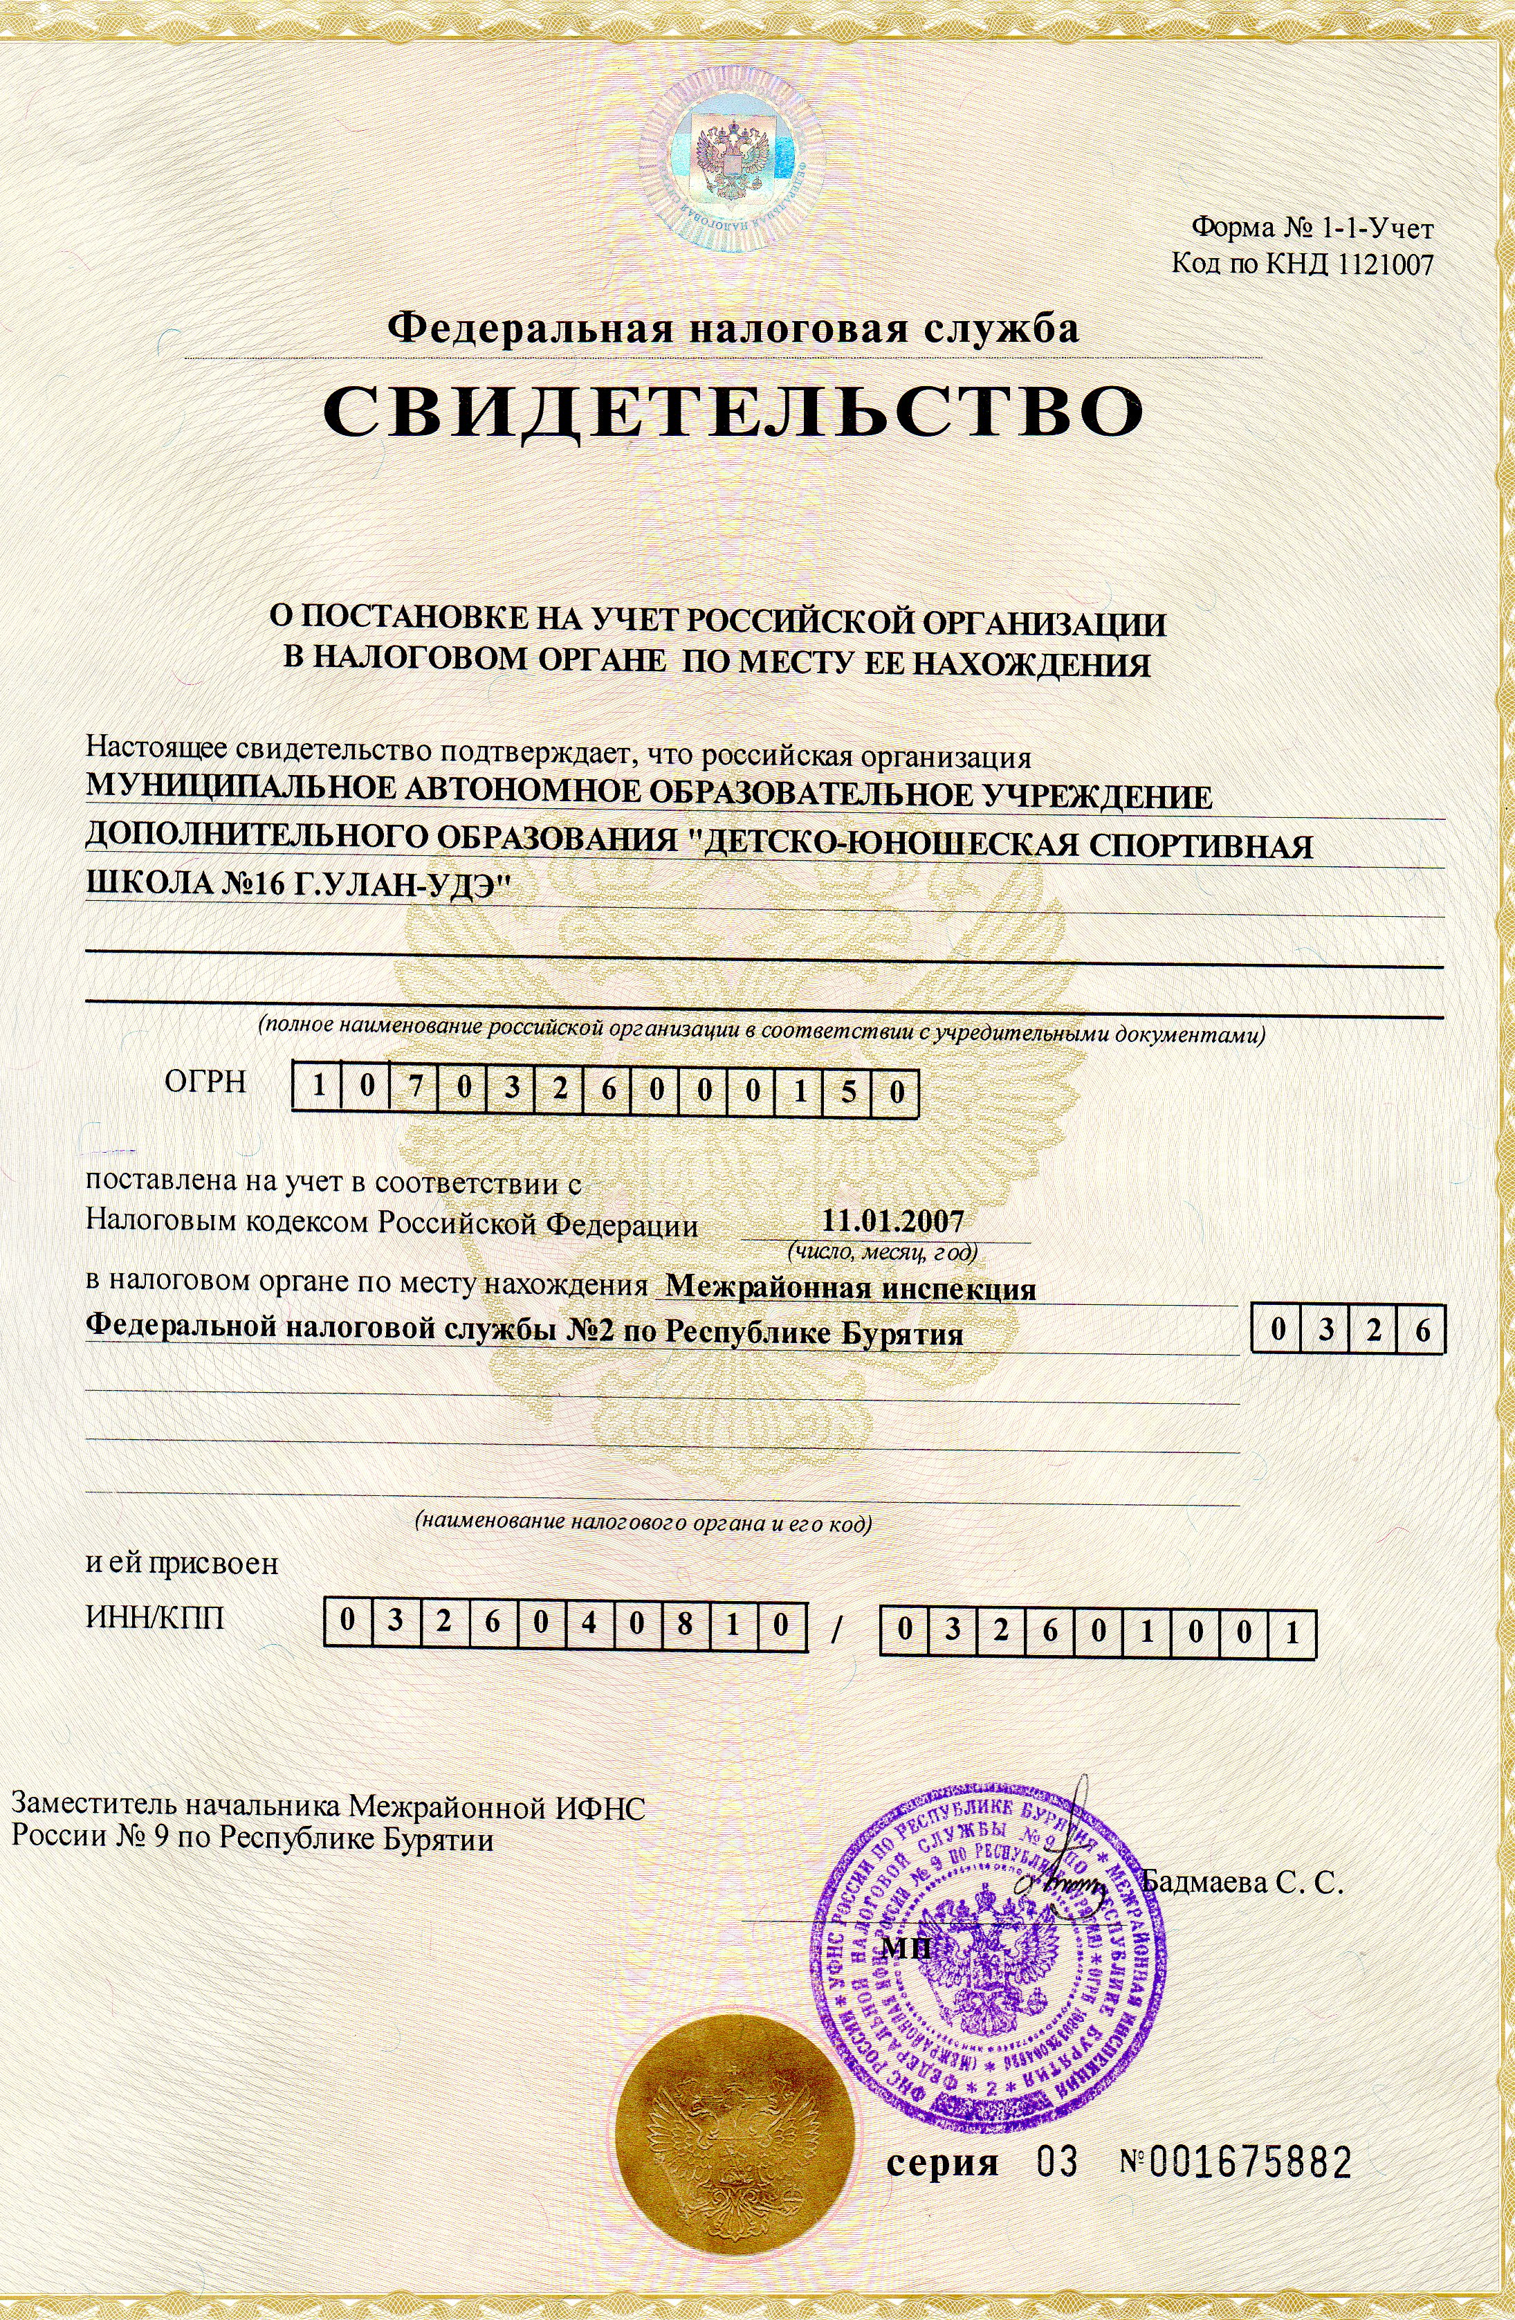
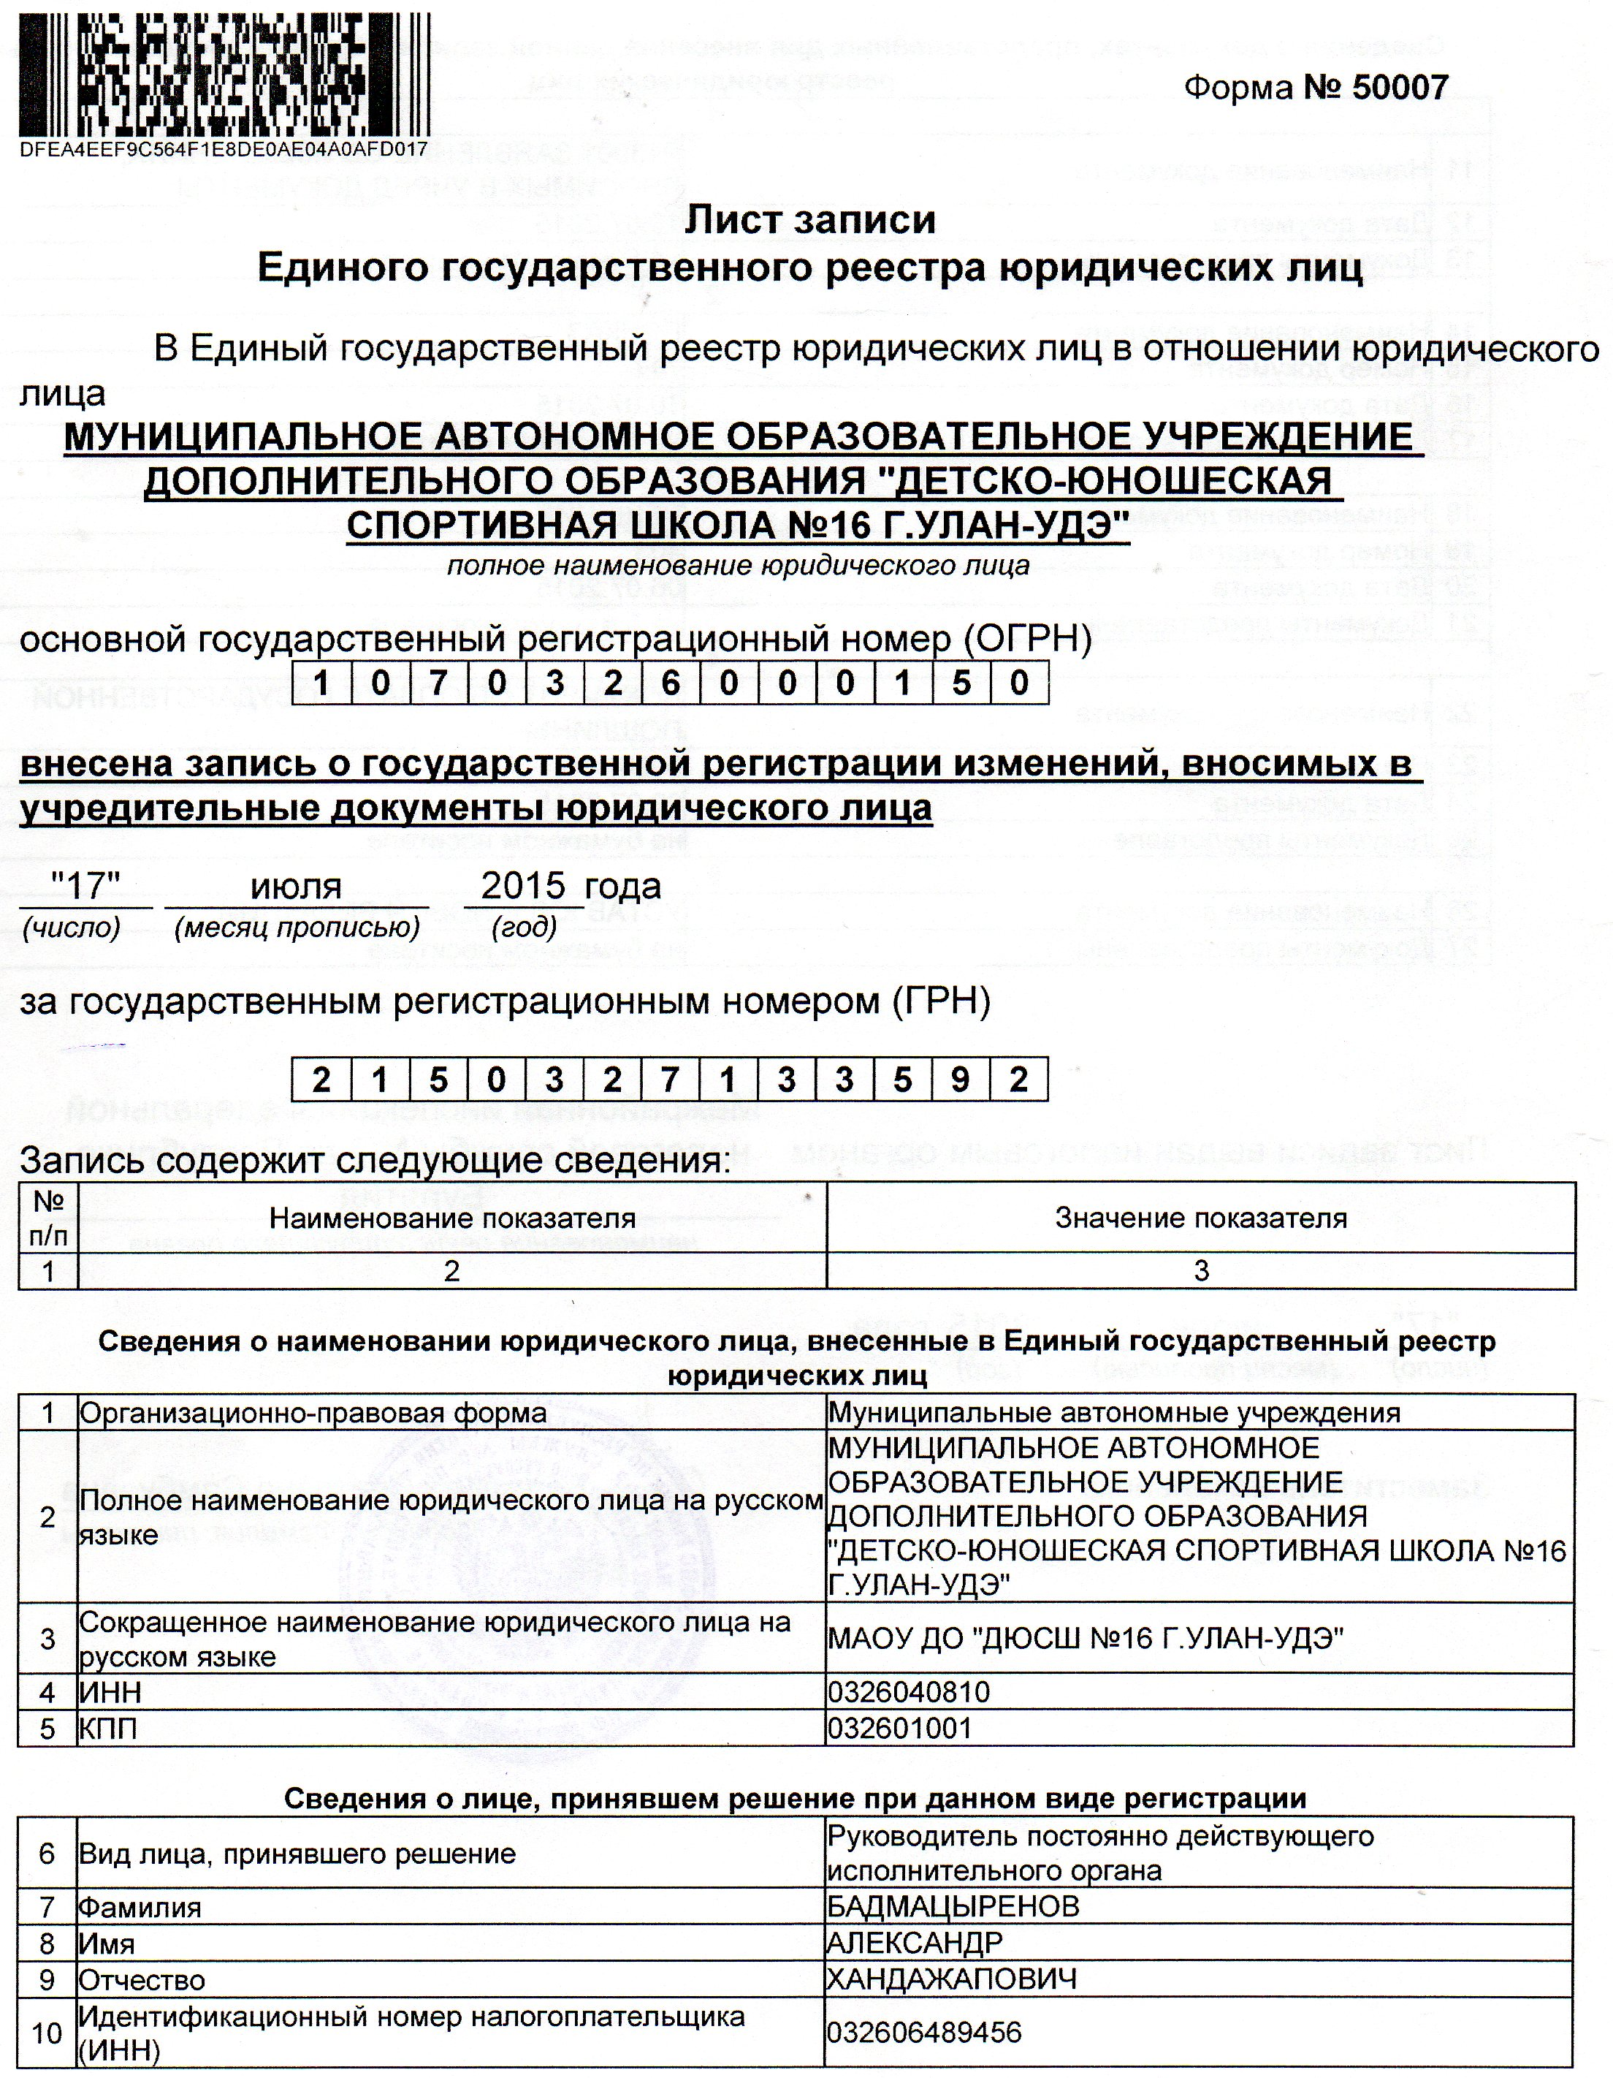
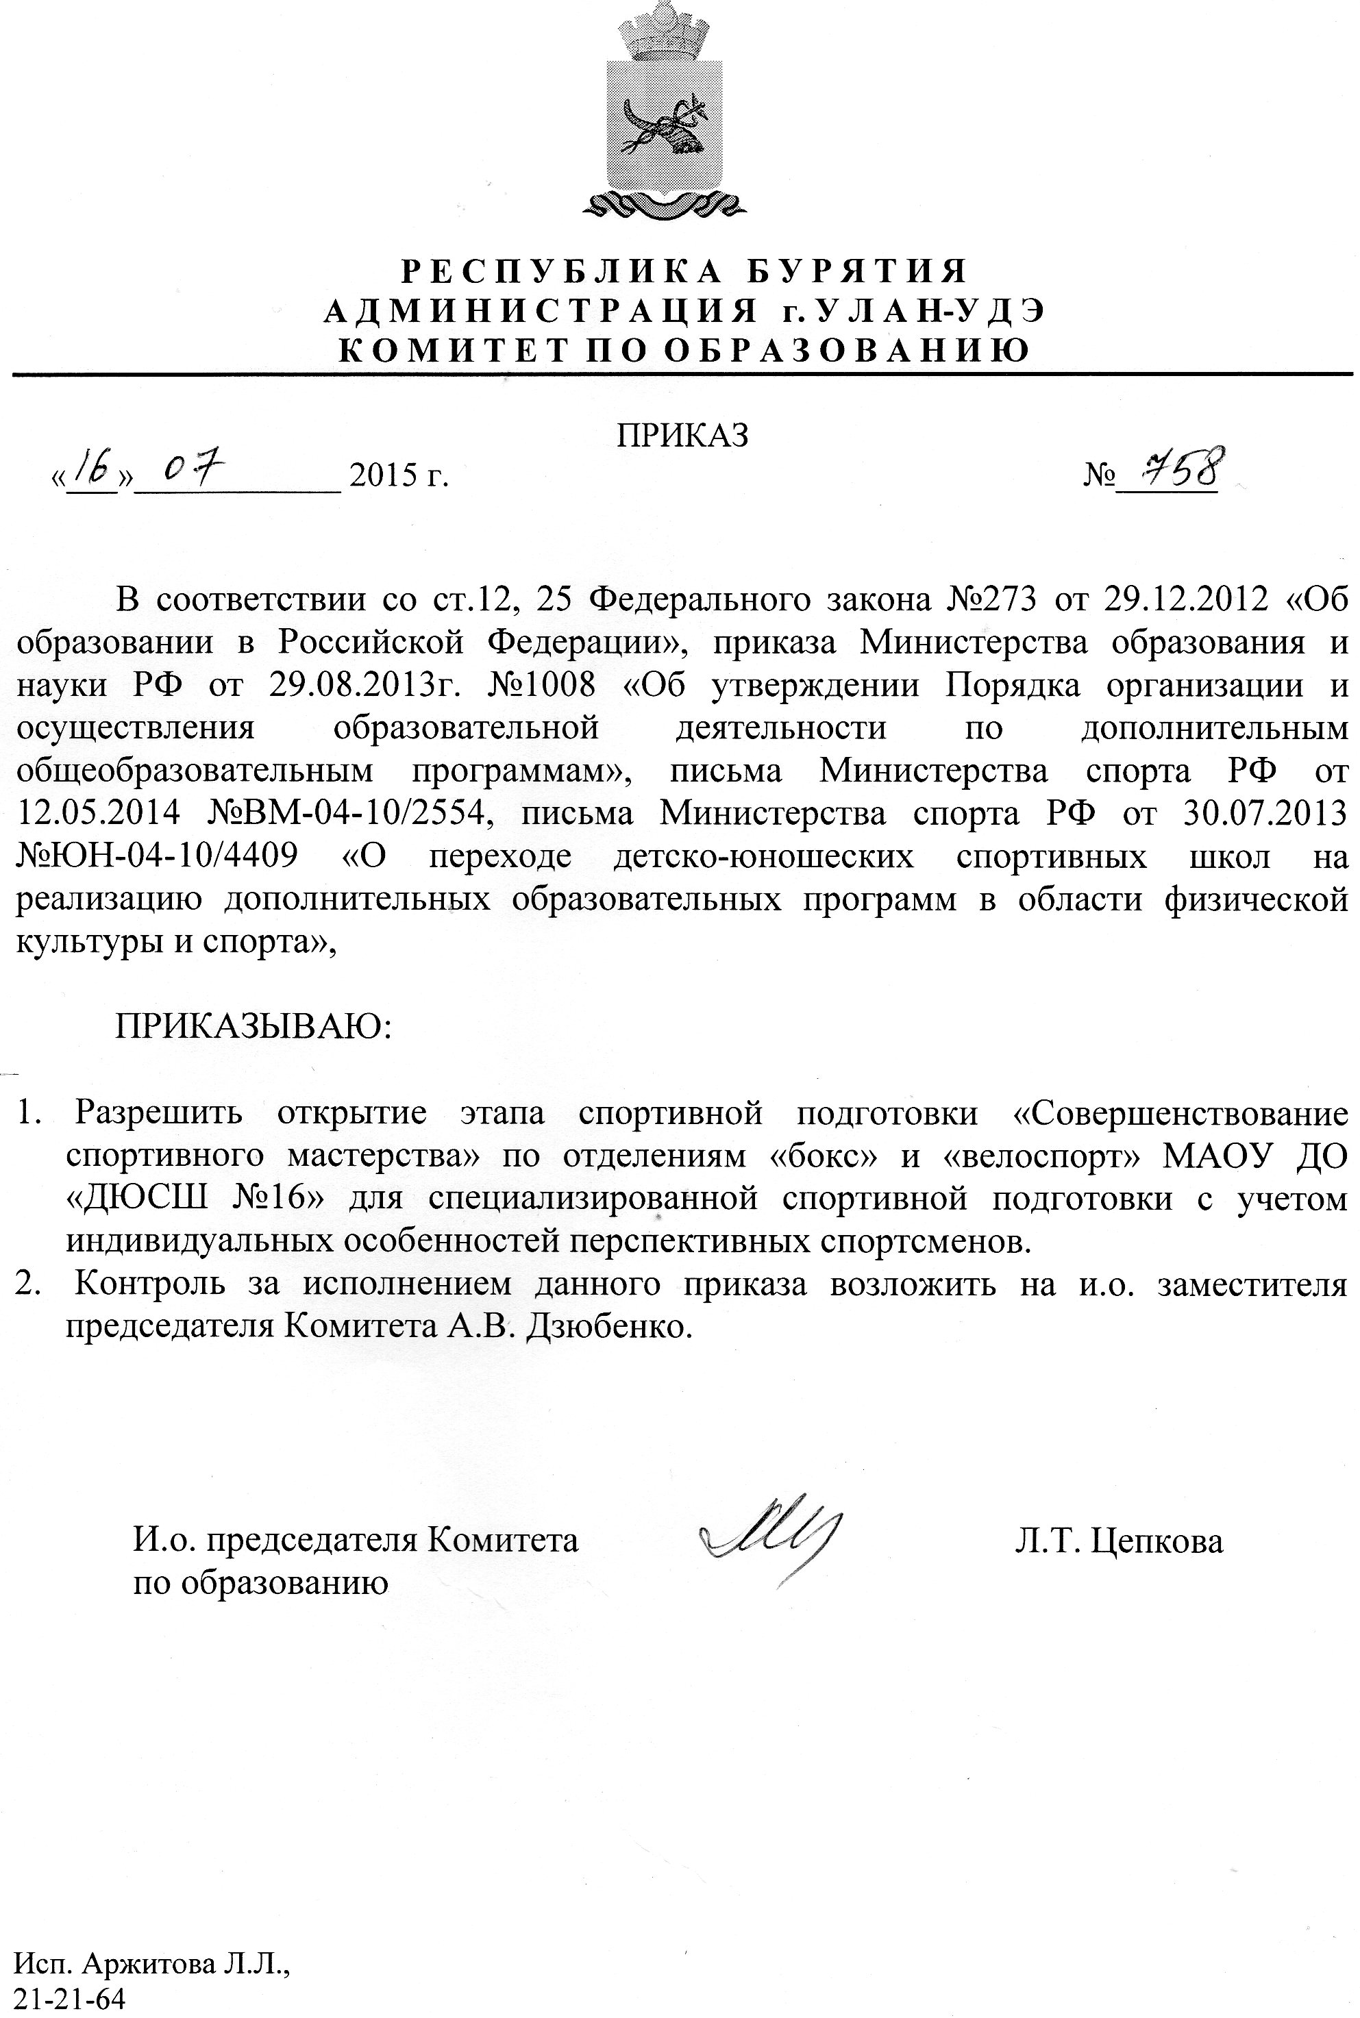

Slide 11
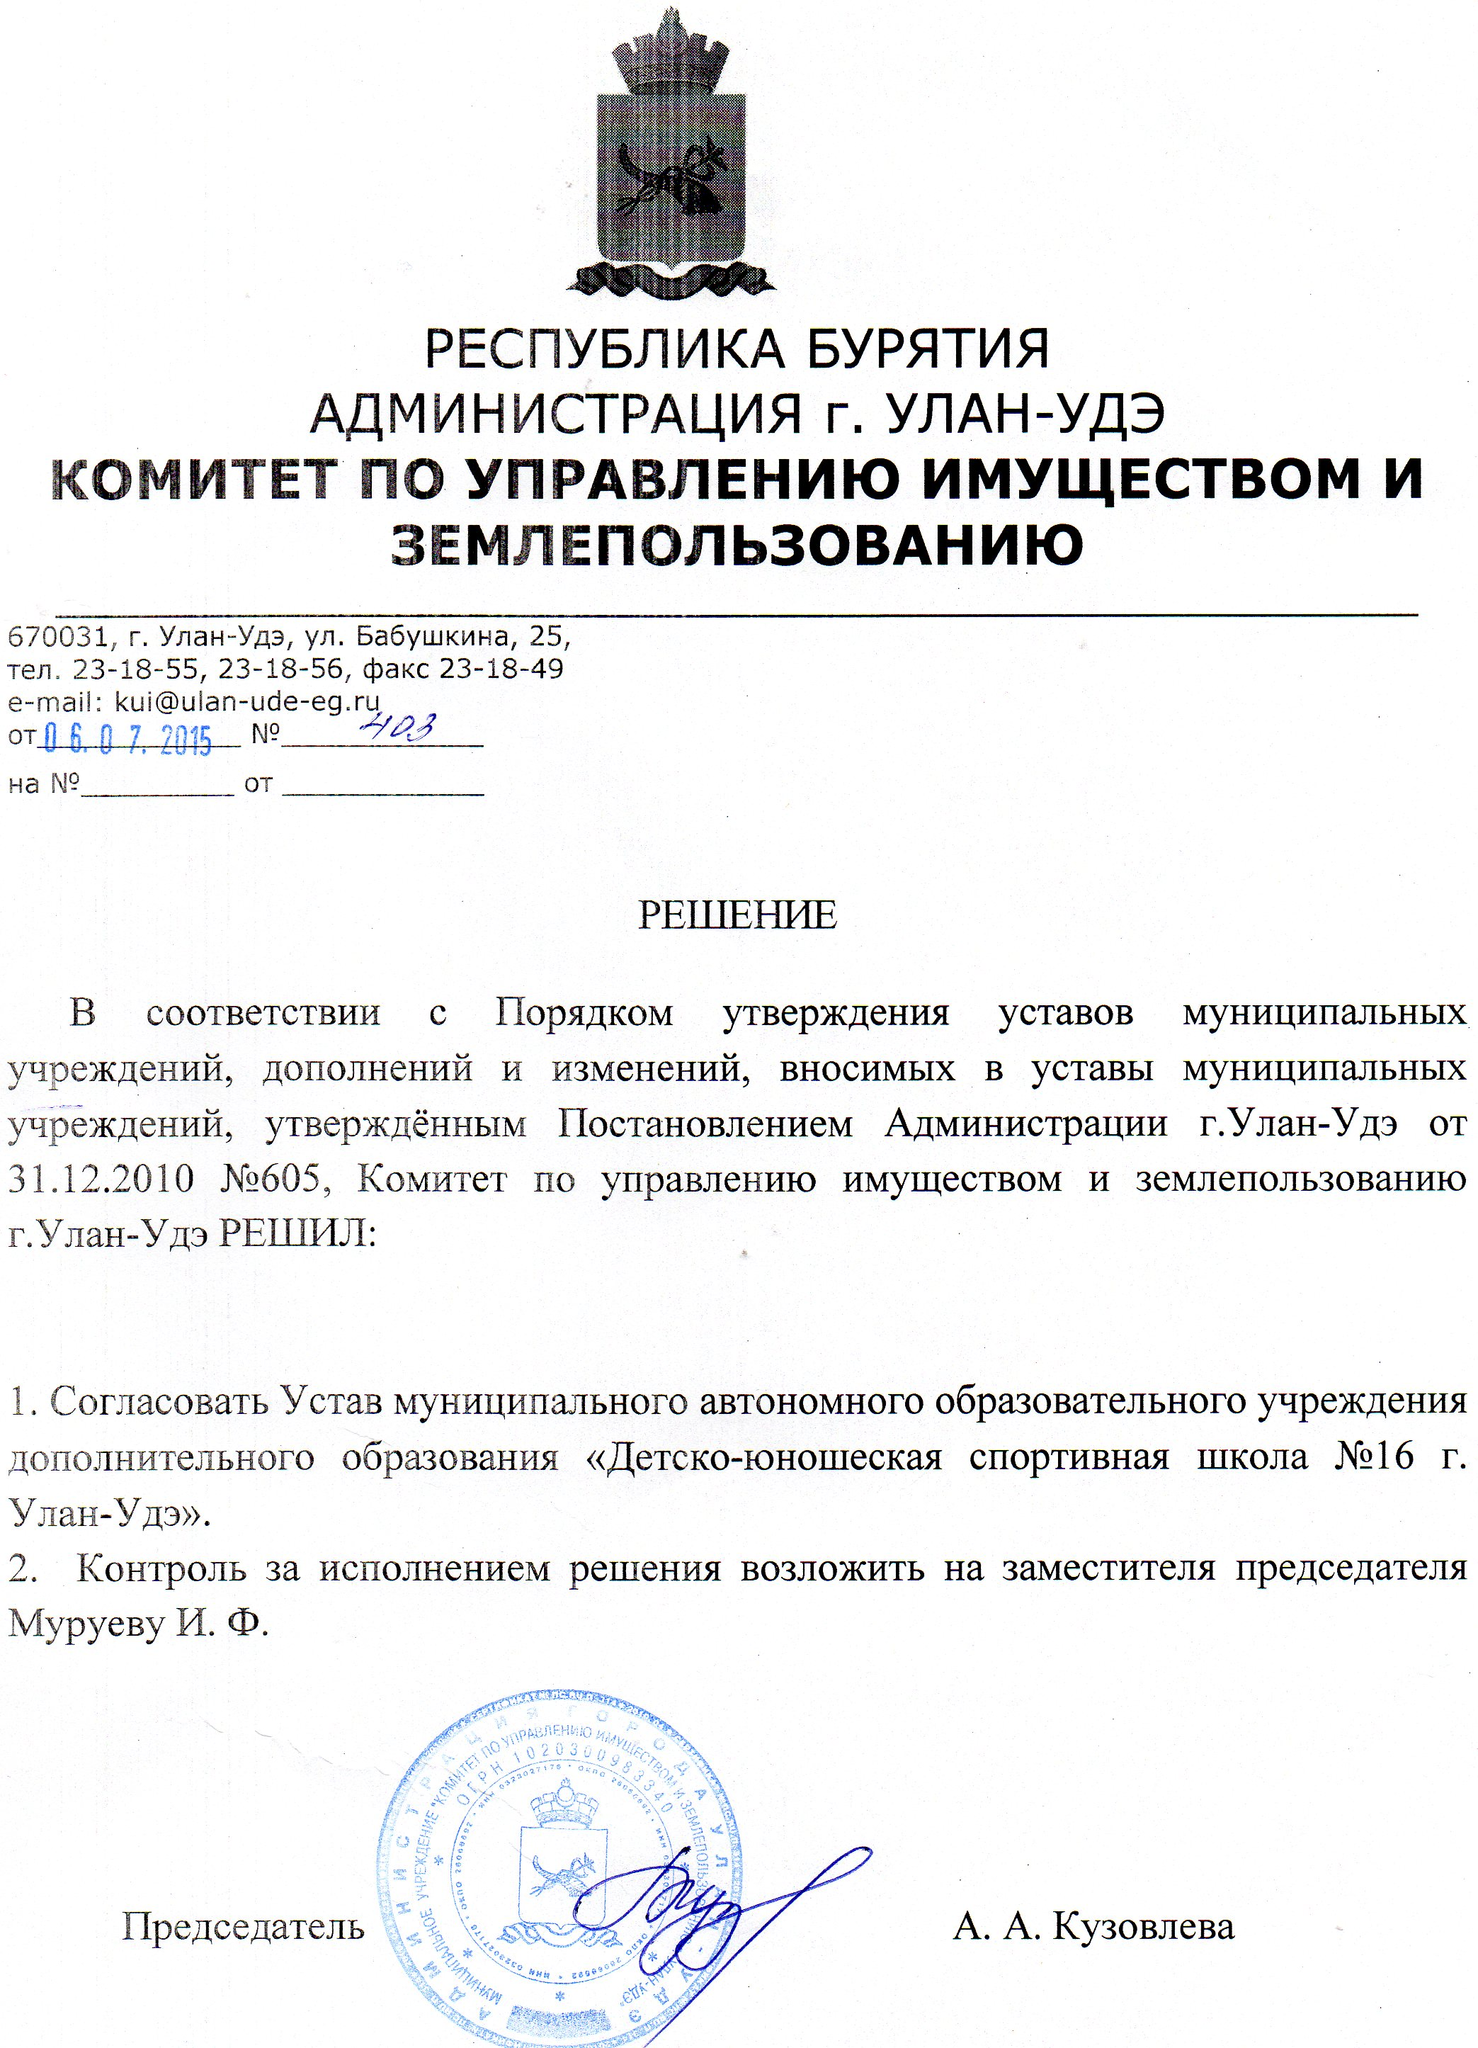
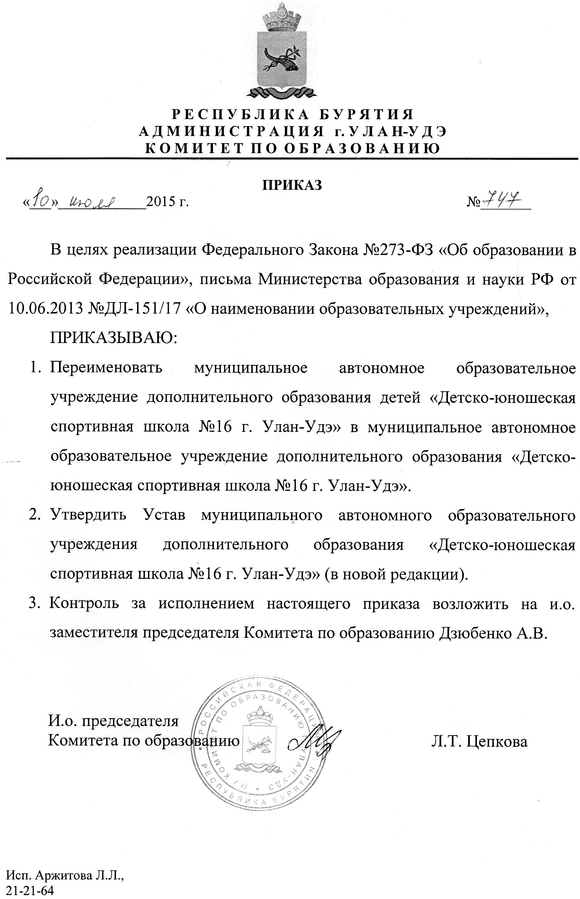

Slide 12
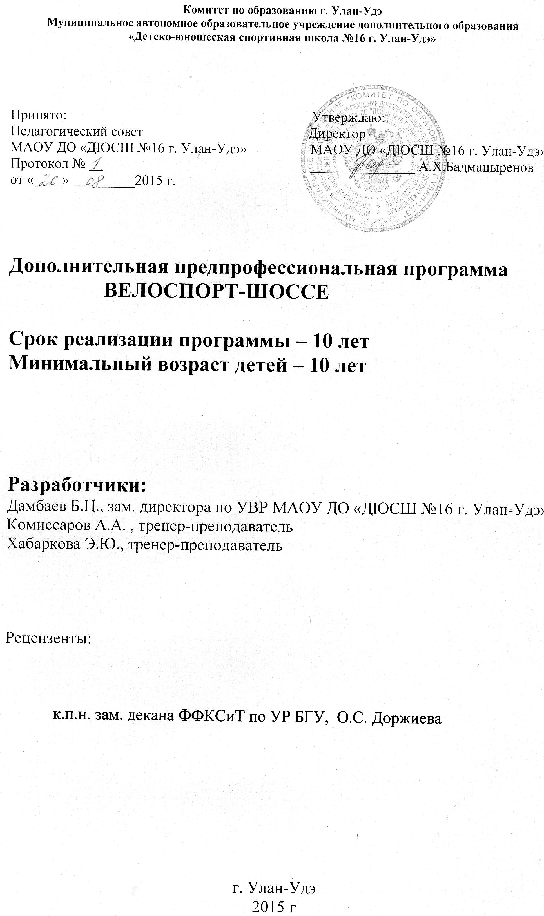
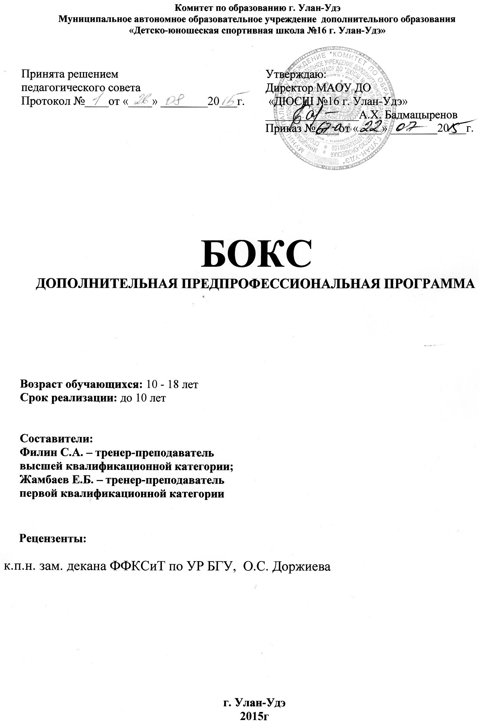
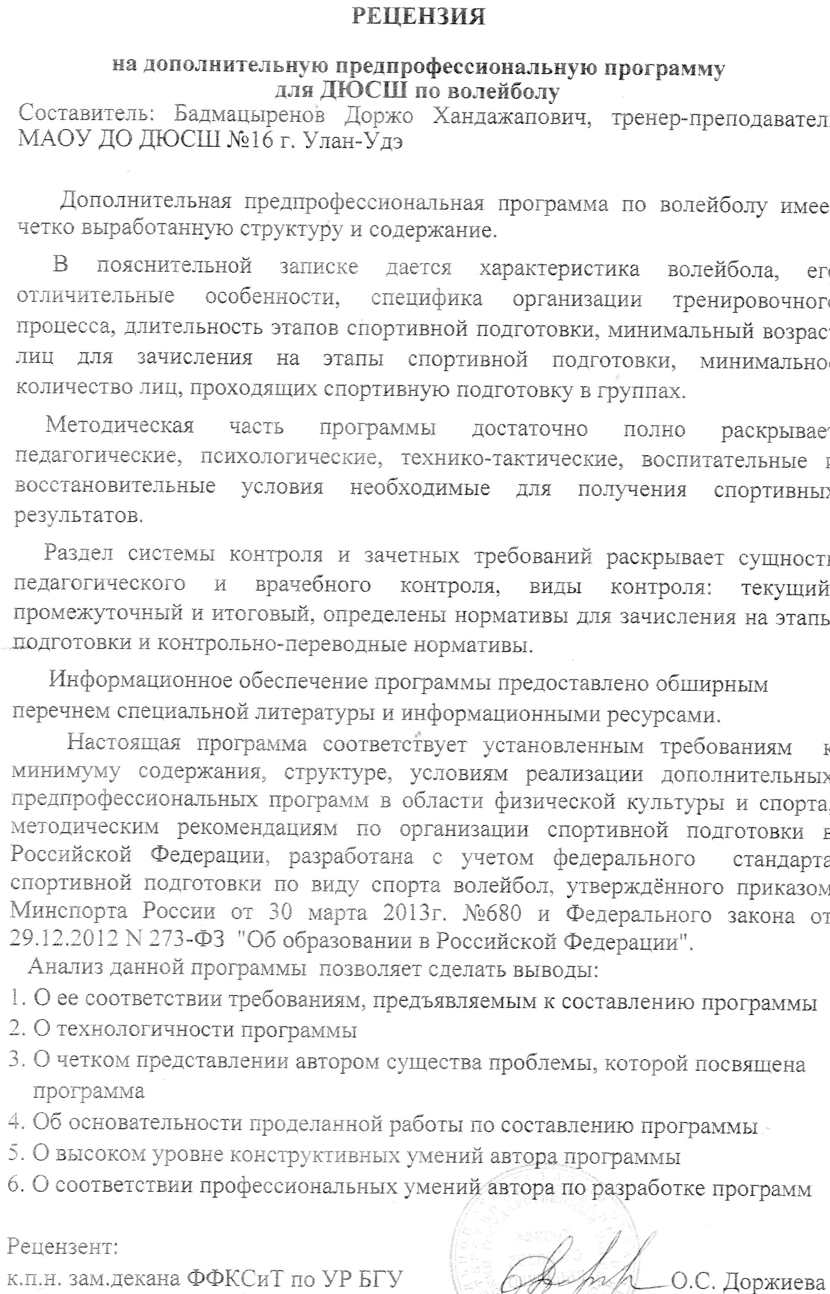

Slide 13
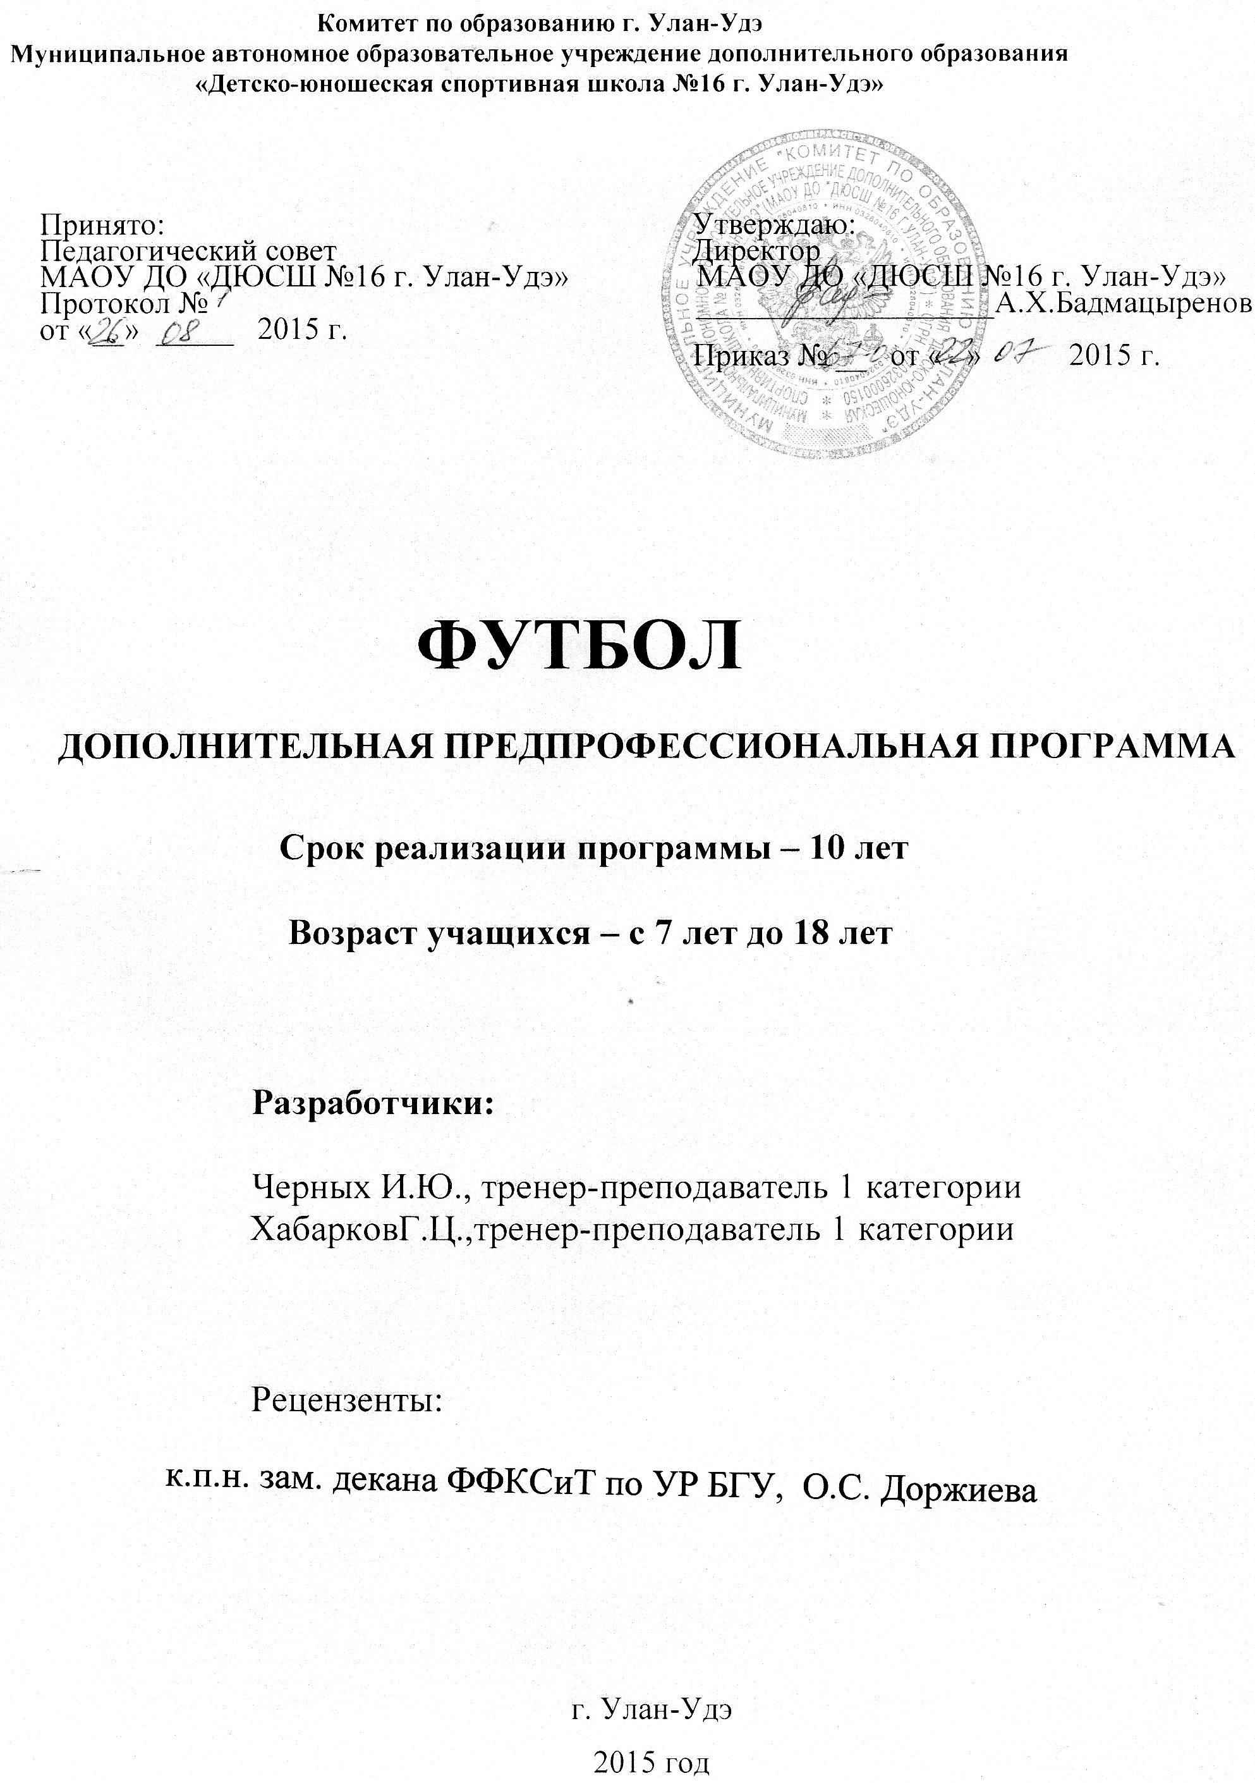
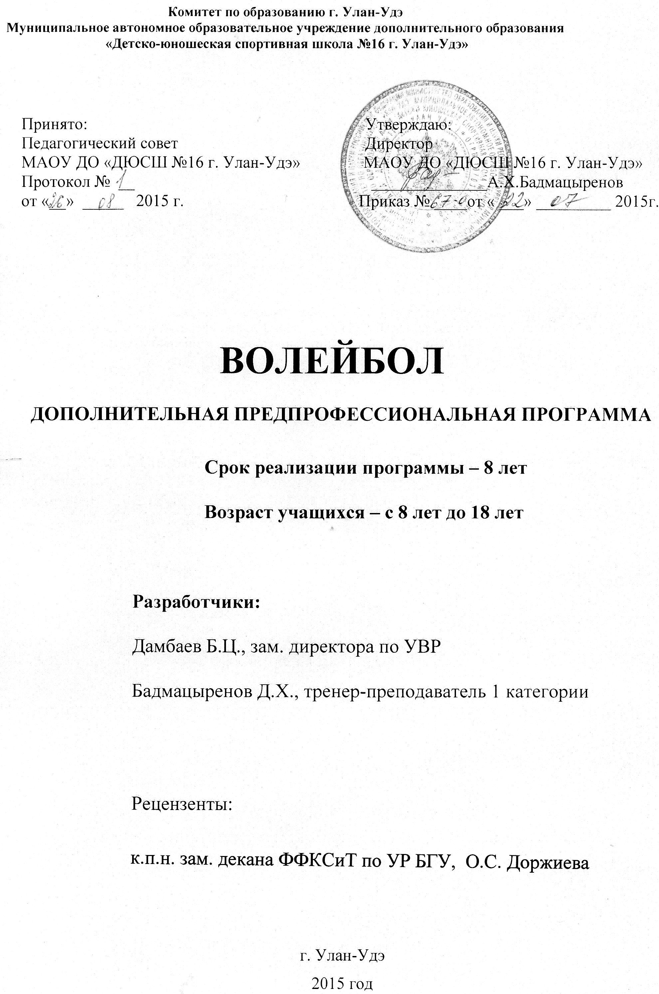

Slide 14
Прием осуществляется на основании результатов индивидуального отбора:
Приказ
«Об утверждении Порядка приема лиц в физкультурно-спортивные организации, созданные Российской Федерацией и осуществляющие спортивную подготовку» от 16 августа 2013 г. № 645.
тестирование;
предварительные просмотры;
анкетирование;
консультации.

Slide 15

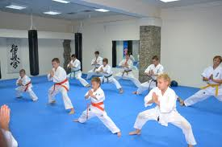
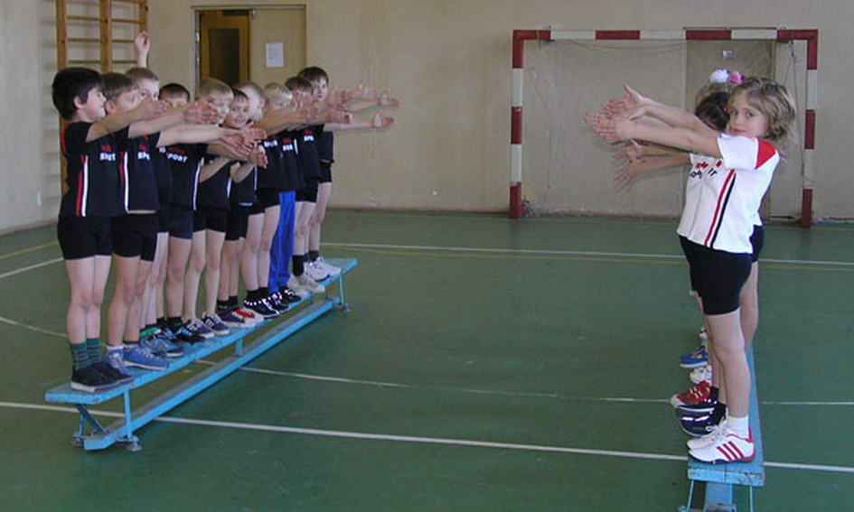
Правила приема:
Сроки приема
Требования
Система оценок
Формы отбора
Перечень документов
Сроки проведения индивидуального отбора
Условия и особенности проведения индивидуального отбора

Slide 16
Образовательная организация размещает следующую информацию:
Копию устава образовательной организации;
Копию лицензии;
Локальные нормативные акты;
Условия работы комиссии;
Количество бюджетных мест;
Сроки приема документов;
Сроки проведения индивидуального отбора;
Формы отбора;
Требования;
Систему оценок;
Условия и особенности проведения индивидуального отбора;
Правила подачи и рассмотрения апелляций;
Сроки зачисления.

Slide 17
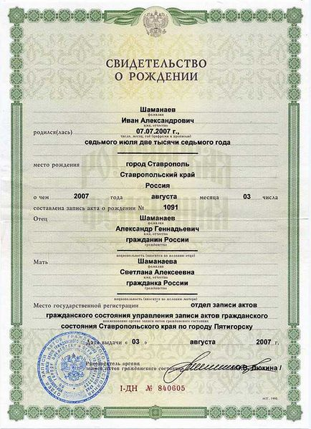


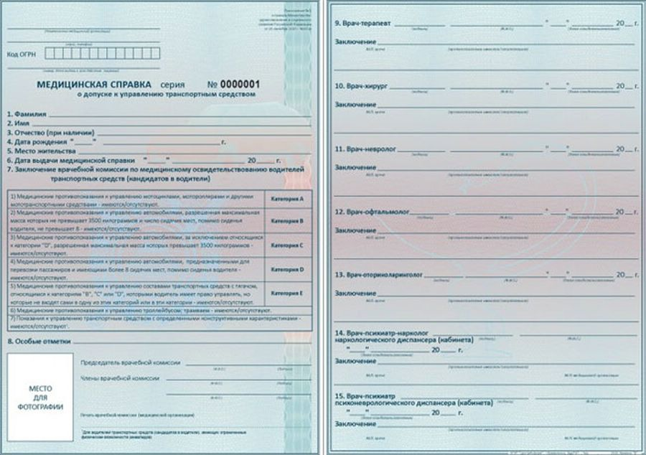
При подаче заявления представляются следующие документы:
Заявление от родителей или др. законных представителей
Фотографии
Документ, подтверждающий спортивную квалификацию
Копия свидетельства о рождении или паспорт
Медицинский документ

Slide 18
Спасибо за внимание!!! dbcbur@mail.r

